Slide 1
Mielikuvituskunnan budjetointi
Oman mielikuvituskunnan budjetin suunnittelu pienryhmissä

Slide 2
Tervetuloa luomaan omaa mielikuvitus-kuntaanne!
Suomessa on hieman yli 300 kuntaa, joiden tehtävänä on järjestää kuntalaisille peruspalveluita.
Kunnan toimintaa ohjaa poliittinen päätöksenteko, josta vastaa valtuusto. Valtuuston jäsenet valitaan neljän vuoden välein järjestettävillä kuntavaaleilla.
Tässä tehtävässä toimitte omassa mielikuvituskunnassanne, jonka päättäjinä teette päätöksiä kunnan rahoitukseen liittyen!
  Ensimmäinen tehtävä: Jakautukaa opettajan ohjeiden mukaan 3–4 henkilön ryhmiin.

Slide 3
Mielikuvituskunnan koko
Mielikuvituskuntanne on kooltaan keskikokoinen, joten kunnassanne on 18 000 asukasta.
  Suomen suurimmat kaupungit ja pienimmät kunnat
Toinen tehtävä: Keksikää omalle mielikuvituskunnallenne nimi!
Kolmas tehtävä: Selvittäkää kuinka monta asukasta on omassa kunnassanne.

Slide 4
Mitä kunta tekee?
Kunnat järjestävät kuntalaisille peruspalveluita, joista on säädetty laeilla.
Peruspalveluista tärkeimpiä ovat
  koulutus ja varhaiskasvatus
  kulttuuri-, nuoriso-, kirjasto- ja liikuntapalvelut
  tekniset palvelut, joihin kuuluvat esimerkiksi infrastruktuuri ja vesi-jätehuolto.

Slide 5
Tiesitkö?
Interaktiivinen kartta hyvinvointialueista
Aikaisemmin kunnan tehtäviin ovat kuuluneet myös sosiaali- ja terveyspalvelut sekä palo- ja pelastustoimi.
Vuoden 2023 alusta nämä palvelut siirtyvät hyvinvointialueiden vastuulle. Hyvinvointialueita on yhteensä 21.

Slide 6

Mistä kunta saa rahaa?
Peruspalveluiden järjestämiseen kunta tarvitsee rahaa. Peruspalvelut rahoitetaan pääsääntöisesti kunnallisella verotuksella, valtioilta saatavilla osuuksilla sekä palvelusta perittävillä maksuilla.
Kunnan toimintaa ohjaa vähintään kolmeksi vuodeksi laadittava taloussuunnitelma.
Kunnan budjetointi eli suunnitelma kunnan rahojen käytöstä vaikuttaa kaikkeen kunnan toimintaan.

Slide 7
Hetkinen... Miksi tällaisia opetellaan?
On olemassa lapsen oikeuksien sopimus, jossa määritellään lasten tärkeimmät oikeudet. Lapsen oikeuksien sopimuksen määräykset on merkitty Suomen perustuslakiin.
Lapsen oikeuksien sopimuksessa mainitaan esimerkiksi, että lasten tulee saada ilmaista näkemyksensä lasta koskevissa asioissa (§12). Lapsilla on myös oikeus ilmaista mielipiteensä (§13).
Seuraavaksi pääsette itse toimimaan oman mielikuvituskuntanne budjettisuunnittelijoina. Tarvitsette tehtävässä yhteistyötaitoja ja matematiikkaa. Muistakaa miettiä valintojanne tarkkaan kaikkien kuntalaisten puolesta.

Slide 8
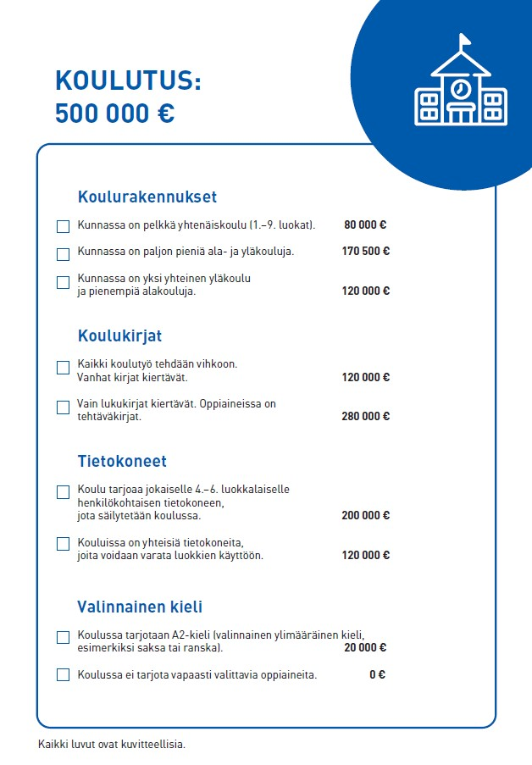
Aloitetaan! Koulutus
Saatte ensimmäisen lomakkeen, joka koskee koulutusta. Tehtävänänne on tehdä erilaisia päätöksiä aihealueeseen liittyen.
Lomakkeen yläosasta näette, kuinka paljon suunnitelmaan on käytettävissä rahaa.
Lomakkeessa on erilaisia väliotsikoita. Jokaisesta väliotsikosta täytyy valita yksi vaihtoehto. Merkitkää valitsemanne vaihtoehto rastilla.
Huom! Kaikki tehtävässä käytetyt summat ovat kuvitteellisia.

Slide 9
Neljäs tehtävä: Suunnitelkaa koulutuksen budjetti. Saatte opettajaltanne budjettisuunnitelma-lomakkeen.
Muistakaa seurata käyttämienne rahojen summaa, sillä budjetti ei voi ylittyä. Budjetti ei voi kuitenkaan jäädä merkittävästi alle määrätyn summan, joten älkää etsikö ainoastaan halvinta ratkaisua.
Miettikää tarkasti, miten saatte kuntaanne mahdollisimman toimivan kokonaisuuden.

Slide 10
Mielikuvituskunnan budjetointi jatkuu

Slide 11
Peruspalveluiden budjetointi
Saatte seuraavaksi loput oman kuntanne budjetin suunnitteluun tarvittavat lomakkeet:
  Infrastruktuuri
  Vapaa-ajan toiminta.
Toimikaa jokaisessa lomakkeessa samalla tavoin kuin ensimmäisen Koulutus-lomakkeen kanssa. Pohtikaa tarkkaan valintojanne ja pitäkää huolta siitä, että rahat riittävät. Kun jokainen ryhmä on valmis, käykää opettajan avulla ryhmien valintoja läpi.
Huom! Hankerahoitus-lomakkeeseen ei tarvitse kiinnittää vielä huomiota.

Slide 12
Hankerahoitus
Kuntanne on saanut hankerahoitusta! Tämä hankerahoitus ohjataan lasten ja nuorten käyttöön.
Hankkeet ovat taloussuunnitelman ulkopuolisia, pienempiä projekteja, joihin voidaan hakea erillistä rahoitusta esimerkiksi valtiolta.
Hankerahoituksella voidaan rahoittaa muun muassa yksittäisiä hankintoja, erilaisia retkiä tai muuta kunnan toimintaa.

Slide 13
Suunnitelkaa mielikuvituskuntanne hankerahoitus
Kuntanne saa erilaisiin lasten ja nuorten hankkeisiin rahoitusta 30 000 euroa. Miettikää seuraavan dian avulla, mihin oma kuntanne käyttää rahoituksen.
Merkitkää Hankerahoitus-lomakkeeseen mitä valintoja teitte. Voitte valita monesta eri kategoriasta asioita, kunhan budjetti ei ylity.
Huom! Kaikki tehtävässä käytetyt summat ovat kuvitteellisia.

Slide 14
Koulutus | Hinta
Kouluissa tarjotaan jokaiselle oppilaalle ilmainen välipala. | 10 000 €
Kouluissa järjestetään toiveruokapäivä kerran kuussa. | 3 000 €
Kouluihin hankitaan uusia ja erilaisia liikuntavälineitä. | 8 500 €
Kouluihin hankitaan tietokoneiden lisäksi ajankohtaista digivälineistöä (esimerkiksi robotiikkaa). | 10 000 €
Kouluihin hankitaan paljon bändisoittimia. | 9 000 €
Kouluihin hankitaan välituntikäyttöön oppilaiden toiveiden mukaisia välineitä. | 10 000 €
Koulujen luokkiin asennetaan leuanvetotangot. | 1 000 €
Koulujen yhteisiin tiloihin hankitaan pehmeitä sohvia. | 5 500 €
Kouluihin hankitaan oppilaiden toiveiden mukaisia kirjoja, sarjakuvia ja lautapelejä. | 1 500 €
Vapaa-aika | Hinta
Kouluissa järjestetään oppilaiden toivekerho, johon hankitaan koulun ulkopuolinen kerhonohjaaja. | 4 000€
Lapsille ja nuorille järjestetään ilmaisia teatterinäytöksiä. | 4 500 €
Nuorisotaloon hankitaan biljardipöytä. | 2 500 €
Kirjastoon hankitaan VR-lasit ja VR-pelejä vapaaseen käyttöön. | 1 500 €
Lapsille ja nuorille järjestetään ilmaiskonsertti, jonka esiintyjän he saavat itse toivoa. | 15 000 €
Infrastruktuuri | Hinta
Leikkipuistoon hankitaan korkea kiipeilypyramidi. | 8 000 €
Keskustaan rakennetaan skeittiramppi. | 7 000 €
Leikkipuistoon hankitaan maahan rakennettu trampoliini. | 4 500 €
Leikkipuistoon rakennetaan iso parkour-rata. | 15 000 €
Puistoon rakennetaan uusi frisbeegolf-rata. | 8 000 €
Koulun tai urheiluhallin seinälle rakennetaan kiipeilyseinä. | 4 000 €
Hankerahoitus: 30 000 €

Slide 15
Yhteenveto
Onnittelut, olette saaneet kuntanne budjetin suunniteltua!
Millaisia hankintoja teitte hankerahoituksessa?
Millaista oli tehdä päätöksiä hankerahoituksessa?
Miten ryhmän sisäinen yhteistyö sujui päätöksenteossa? Mitä teitte, jos ette olleet samaa mieltä?
Minkä takia on tärkeää, että myös lapset huomioidaan päätöksenteossa?

